Slide 1

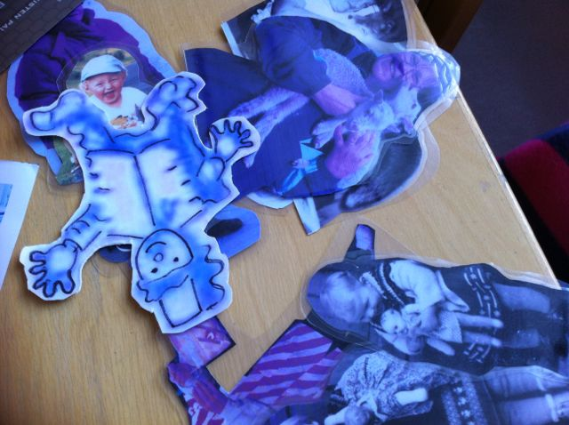
Marja Susi/TUAS
Vastaa esitettyihin kysymyksiin omalta kohdaltasi lyhyesti. Korvaa kysymykset omilla vastauksillasi.
Kiitos!

Slide 2
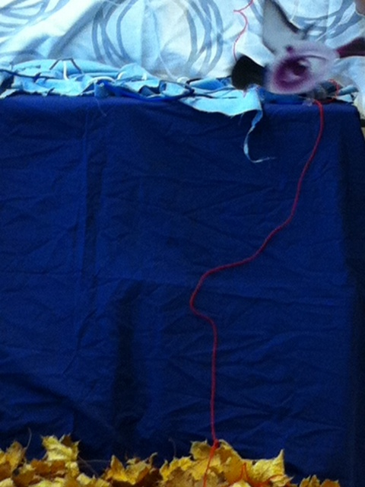
Kuka?
Nukketeatterin lehtori Turun ammattikorkeakoulun Taideakatemiassa
kulttuurihyvinvoinnin tutkimusryhmän vetäjänä
ydinosaamisena taidelähtöiset menetelmät, teatterin soveltaminen sekä moniammatillinen työskentely
opetti täällä työstettävässä hankkeessa teatterilähtöisiä menetelmiä, forum-teatteria sekä nukketeatteria nuorisotyössä ja toimi moniammatillisen ABM –täydennyskoulutuksen toisena ohjaajana

Slide 3
Hanke?
MIMO –projektissa kolmena eri toteutuksena tehdyn Art Based Methods (ABM) –koulutuksen jatkokehittely
sisältöä on kehitetty Central Baltic -rahoitteisessa MIMO– Moving In, Moving On! -projektissa vuosina 2010–2013. Hankkeen aikana on sovellettu innovatiivisesti taidelähtöisiä menetelmiä sosiaali- ja nuorisotyön käyttöön yhteistyössä eri alojen ammattilaisten kanssa.

Slide 4
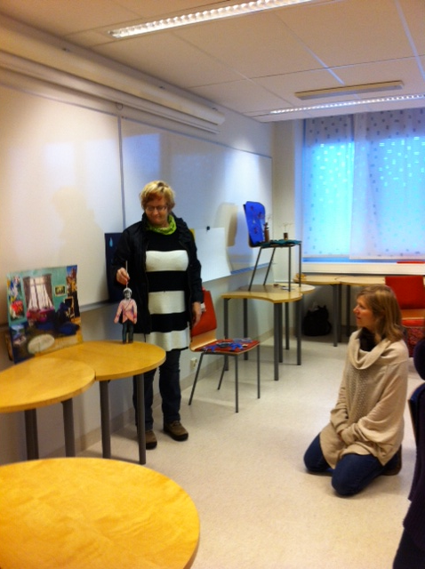
Kohderyhmät?
Koulutuksen kohderyhmänä olivat MIMO –projektissa nuoret, jatkotyöskentelyssä ideoita voisi soveltaa myös muihin kohderyhmiin
Koulutukseen osallistui opiskelijoina sosiaali- ja terveysalan sekä taidealojen perustutkinto-opiskelijoita ja täydennyskoulutukseen kyseisten alojen ammattilaisia

Slide 5
ABM - koulutuksen sisältö
Taidelähtöisten menetelmien tuntemus -menetelmien avulla saadaan aistit ja mieli liikkeeseen. Tavoitteiksi voidaan asettaa mm. vuorovaikutukseen liittyvän osaamisen, yhteisöllisyyden, itsetuntemuksen ja hyvinvoinnin edistäminen.
Moniammatillisen yhteistyön mahdollisuuksien tunnistaminen ja hyödyntäminen sekä kyky kohdata yhteistyön haasteita.
Kyky nähdä, tunnistaa ja hyödyntää soveltavan taiteen käyttömahdollisuuksia omassa työssä erilaisten kohderyhmien kanssa.

Slide 6
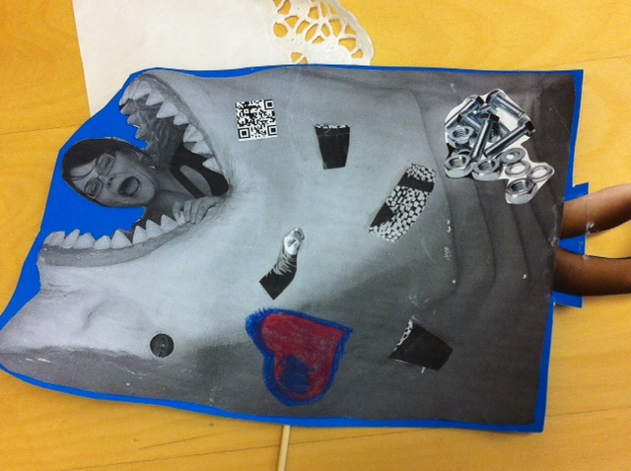
Hankkeen jatko
ABM –kokonaisuus sopii edelleen kehitettäväksi esimerkiksi ulos myytäväksi koulutukseksi
Summitissa tätä olisi hyvä pohtia edelleen ja saada uusia kontakteja ja ajatuksia kehittelytyöhön

